Slide 1
Мы помним!
Памятники о Великой
Отечественной войне

Slide 2
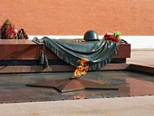
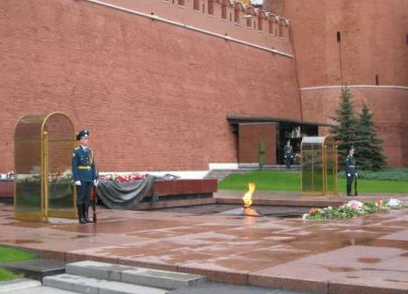
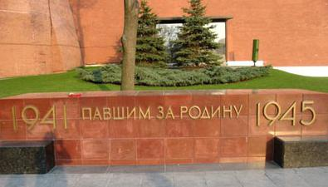
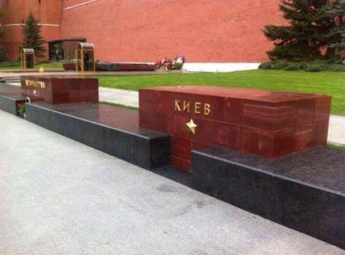
Могила Неизвестного Солдата (Москва)

Slide 3
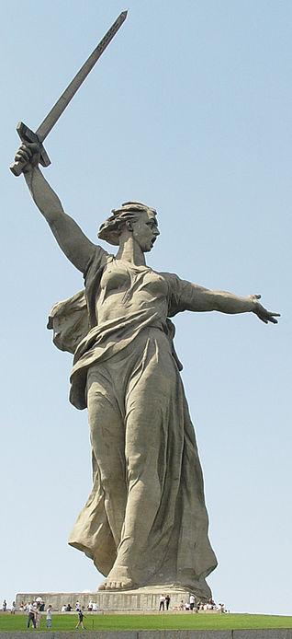
Скульптура «Родина-мать зовёт!»
Скульптура «Родина-мать зовёт!» — композиционный центр памятника-ансамбля «Героям Сталинградской битвы» на Мамаевом кургане в Волгограде. Одна из самых высоких статуй мира.
Работа скульптора Е. В. Вучетича и инженера Н. В. Никитина представляет собой многометровую фигуру женщины, шагнувшей вперёд с поднятым мечом. Статуя является аллегорическим образом Родины, зовущей своих сыновей на битву с врагом.
Строительство монумента было начато в мае 1959 года и завершено 15 октября 1967 года. Скульптура на момент создания была самым высоким в мире изваянием. Реставрационные работы на Главном монументе памятника-ансамбля проводились дважды: в 1972 и 1986 годах, в частности, в 1972 году был заменен меч. В октябре 2010 года начались работы по обеспечению безопасности статуи.

Slide 4
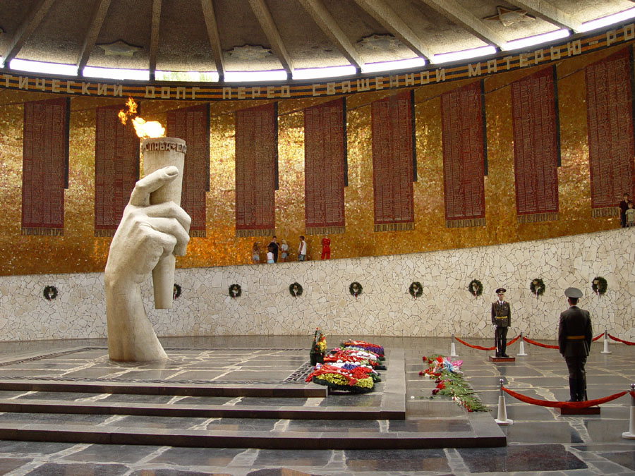
Вечный огонь на Мамаевом Кургане

Slide 5
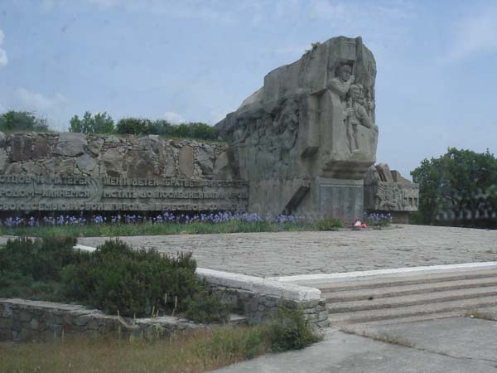
Памятник партизанам Крыма
4 ноября 1981 года был установлен памятник партизанам Крыма в городе Алушта. Дата была приурочена к 40-летию создания партизанского движения в Крыму.

Slide 6
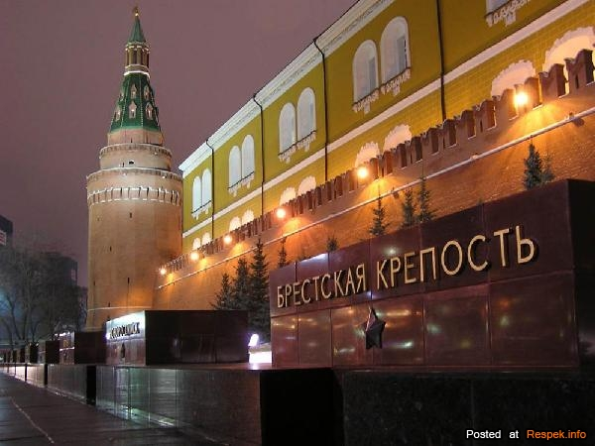
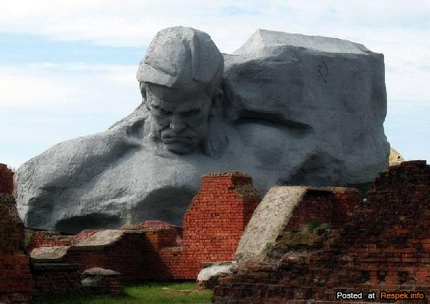
Брестская
крепость

Slide 7
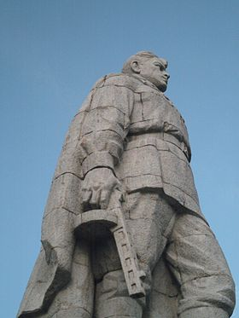
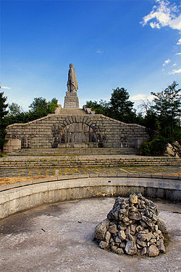
Болгария «Алёша» — памятник советскому солдату-освободителю, в болгарском городе Пловдив на холме Бунарджик («Холм Освободителей»). Памятник представляет собой 11,5-метровую железобетонную скульптуру советского солдата, смотрящего на восток. В его руке — ППШ, направленный к земле.
«Алёша»

Slide 8
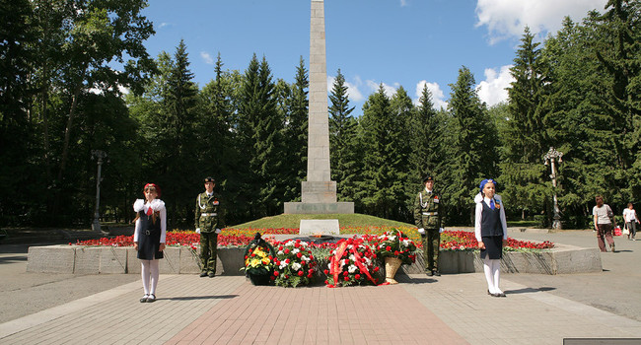
Памятники в Екатеринбурге
ВЕЧНЫЙ ОГОНЬ НА ПЛОЩАДИ КОММУНАРОВ ВСЕГДА НАПОМИНАЕТ О ТЕХ УЖАСАХ И О ТОЙ ДОБЛЕСТИ, О КОТОРЫХ НИКОГДА НЕЛЬЗЯ ЗАБЫВАТЬ
Зажжение екатеринбургского вечного огня было осуществлено в 1959 году. На этом месте захоронили погибших воинов с территорий, где происходили кровопролитные сражения. Здесь лежат наши предки, отдавшие за нас свои жизни. Посещая это место, мы вспоминаем павших героев.

Slide 9
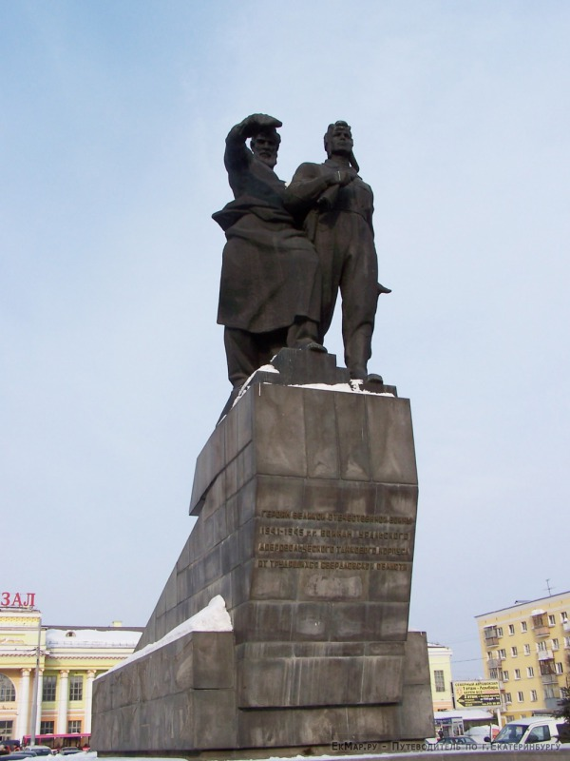
ПАМЯТНИК ВОИНАМ УРАЛЬСКОГО ДОБРОВОЛЬЧЕСКОГО ТАНКОВОГО КОРПУСА
Памятник открыт 22 февраля 1962 года в центре Привокзальной площади. Бронзовые 6-метровые фигуры рабочего и танкиста олицетворяют единство тыла и фронта. Общая высота монумента почти 14 метров. Рельефы на постаменте рассказывают о боевых и трудовых подвигах уральцев в 1941- 1945 годов, о неразрывной связи фронта и тыла.

Slide 10
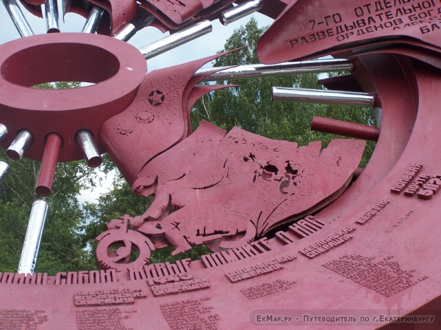
ПАМЯТНИК РАЗВЕДЧИКАМ-МОТОЦИКЛИСТАМ
В 1995 году по инициативе ветеранов, в Центральном парке культуры и отдыха был установлен монумент. В центре композиции мы видим разорванное колесо мотоцикла, спицы которого символизируют лучи славы. По ободу колеса мчится мотоциклист, за его спиной изображен фрагмент боя. Фамилии 133 воинов - разведчиков и названия военных операций батальона нанесены по внешнему ободу. В России это единственный памятник разведчикам-мотоциклистам.

Slide 11
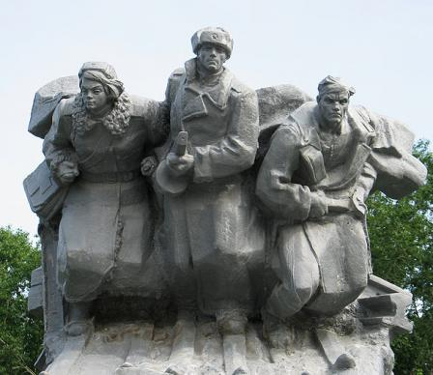
ПАМЯТНИК ВОИНАМ - СПОРТСМЕНАМ УРАЛА
В 1996 году жители города Екатеринбурга увековечили подвиг воинов-спортсменов, принимавших активное участие в Великой Отечественной войне. На аллее, ведущей к Ледовому Дворцу Спорта, установлена мемориальная композиция. В своем роде это единственный памятник воинам-спортсменам, участникам боевых действий
1941-1945 годов.

Slide 12
Мемориал уралмашевцам, погибшим в годы Великой Отечественной войны
В центре мемориала стела, на которой на фоне приспущенных знамен изображены рабочие, склонившие головы перед памятью погибших товарищей. Один из них преклонил колено перед знаменами. Слева на плитах имена почти тысячи погибших уралмашевцев. Список открывают 3 фамилии героев Советского Союза. Это летчики Владимир Сергеевич Курочкин и Никита Николаевич Дьяконов и легендарный разведчик Николай Иванович Кузнецов. На мемориале высечены слова: «Мужеству гордых сердец. Нашим отцам, братьям, и сестрам, жизнью своей отстоявшим Родину нашу. Знай, внимающий этому камню, бессмертью храбрых поставил его на века Уралмаш благодарный. Никто не забыт и ничто не забыто!»
Где: Площадь Первой пятилетки, в сквере на пересечении улиц Машиностроителей и бульвара Культуры

Slide 13
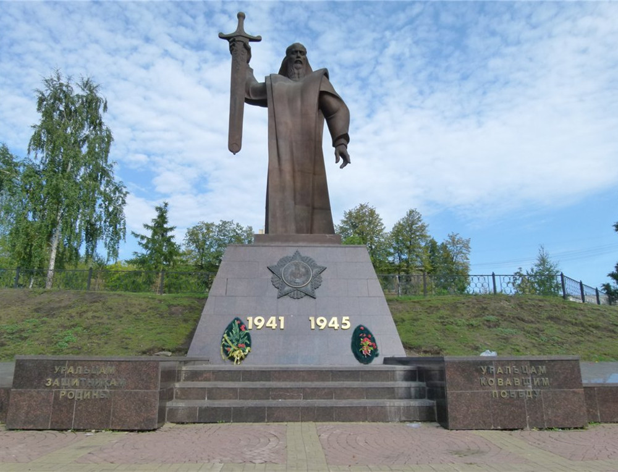
Памятник «Седой Урал»
Памятник «Седой Урал» посвящен трудовому и ратному подвигу уральцев. Огромная бронзовая скульптура мастера-кузнеца, держащего в руке вложенный в ножны меч, олицетворяет Седой Урал, все военные годы ковавший оружие для фронта и отправлявший на поля сражений своих лучших сыновей и дочерей. Высота скульптуры вместе с постаментом 12 метров.

Slide 14
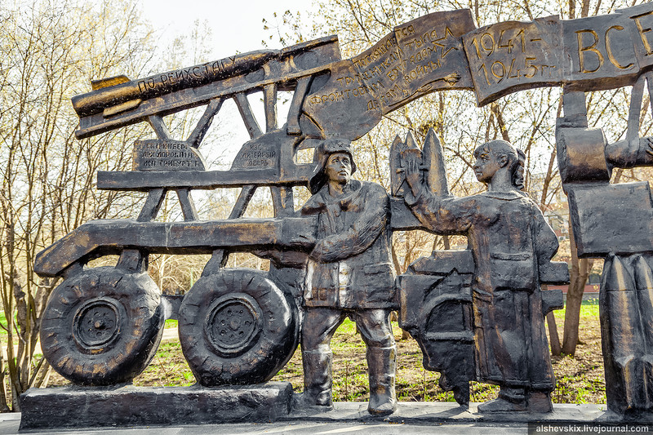
Мемориал детям войны и труженикам тыла
Место для памятника у станции метро «Машиностроителей» выбрали не случайно: именно в этом районе находились крупнейшие заводы региона, выпускавшие продукцию для фронта. На земле, где сейчас стоит мемориал, в годы войны находились бараки, в которых жили работники, приехавшие отовсюду на Урал.

Slide 15
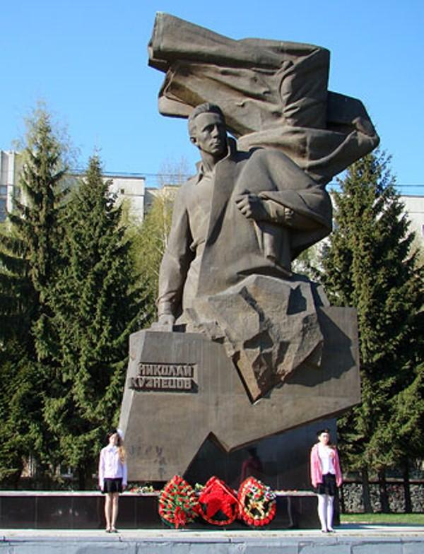
Памятник разведчику Николаю Ивановичу Кузнецову
Фигура разведчика устремлена вперед. Угол, плащ-палатки, поднятый над головой героя сильным порывом ветра, напоминает либо знамя, которое развевается на ветру, либо — факел, вечный огонь

